Slide 1
«ДОРОЖНАЯ КАРТА» РАЗВИТИЯ МЕЖДУНАРОДНОЙ ДЕЯТЕЛЬНОСТИ В КОНТЕКСТЕ НОВОЙ РЕДАКЦИИ ПРОГРАММЫ РАЗВИТИЯ УНИВЕРСИТЕТА НА 2016-2020 ГГ.
И.О. ПРОРЕКТОРА ПО МЕЖДУНАРОДНОЙ ДЕЯТЕЛЬНОСТИ
Ю. А. КОМАРОВА
20 ФЕВРАЛЯ 2017 ГОДА

Slide 2
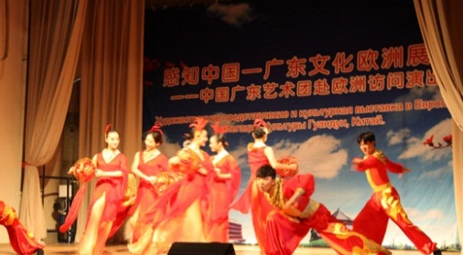
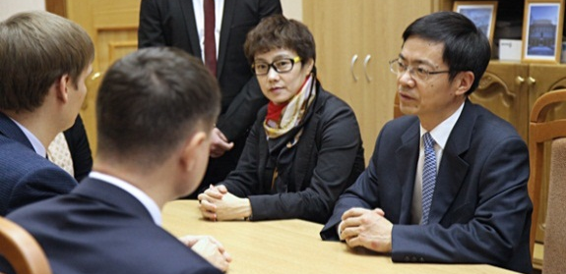
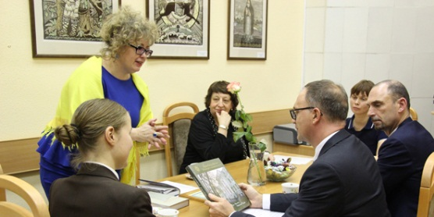
Миссия
Цель международной деятельности РГПУ им. А.И. Герцена состоит в развитии университета как центра превосходства в сфере педагогического знания.
Миссией международной деятельности является превращение международного сотрудничества в реальный инструмент совершенствования качества услуг, оказываемых Герценовским университетом, наращивания научно-исследовательского потенциала и повышения стабильности экономического состояния университета в процессе продолжающейся интеграции России в единое международное образовательное пространство.

Slide 3
Международная деятельность университета во внешних оценках
Мониторинг эффективности вузов: показатели образовательной деятельности Герценовского университета

Slide 4
Международная деятельность университета во внешних оценках
Показатель | Ед.изм. | Значения РГПУ им. А.И. Герцена в 2014 году | Значения РГПУ им. А.И. Герцена в 2015 году | Значения РГПУ им. А.И. Герцена в 2016 году | Пороговое значение 2014-2016 г.г.
Международная деятельность | процент | 7,62 | 8,54 | 8,41 | 4,92

Slide 5
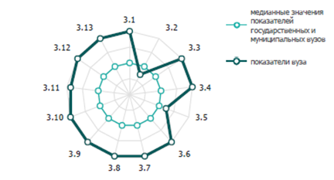
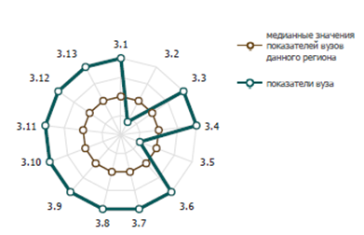
Международная деятельность университета во внешних оценках
РОССИЙСКАЯ ФЕДЕРАЦИЯ
САНКТ-ПЕТЕРБУРГ
МОНИТОРИНГ ЭФФЕКТИВНОСТИ ОБРАЗОВАТЕЛЬНЫХ ОРГАНИЗАЦИЙ ВО

Slide 6
ПОКАЗАТЕЛИ МЕЖДУНАРОДНОЙ ДЕЯТЕЛЬНОСТИ, УЧИТЫВАЕМЫЕ В МОНИТОРИНГЕ ЭФФЕКТИВНОСТИ ОБРАЗОВАТЕЛЬНЫХ ОРГАНИЗАЦИЙ ВЫСШЕГО ОБРАЗОВАНИЯ
3.1.Удельный вес численности иностранных студентов (кроме стран Содружества Независимых Государств (далее – СНГ)), обучающихся программам бакалавриата, специалитета, магистратуры, в общей численности студентов (приведенный контингент)
3.2. Удельный вес численности иностранных студентов из СНГ, обучающихся по программам бакалавриата, специалитета, магистратуры, в общей численности студентов (приведенный контингент)
3.3. Удельный вес численности иностранных студентов, завершивших освоение образовательных программ бакалавриата, специалитета, магистратуры, в общей численности студентов (приведенный контингент)
3.4. Удельный вес численности иностранных студентов (кроме стран СНГ), завершивших освоение образовательных программ бакалавриата, программ специалитета, программ магистратуры, в общей численности студентов (приведенный контингент)
3.5. Удельный вес численности иностранных студентов из стран СНГ, завершивших освоение образовательных программ бакалавриата, программ специалитета, программ магистратуры, в общей численности студентов (приведенный контингент)
3.6. Удельный вес численности студентов, обучающихся по очной форме обучения по образовательным программам бакалавриата, программам специалитета, программам магистратуры, прошедших обучение за рубежом не менее семестра (триместра), в общей численности студентов, обучающихся по очной форме обучения
3.7. Численность студентов иностранных образовательных организаций, прошедших обучение в образовательной организации по образовательным по очной форме обучения по образовательным программам бакалавриата, программам специалитета, программам магистратуры, не менее семестра (триместра) в расчете на 100 студентов, обучающихся по очной форме обучения
3.8. Удельный вес численности иностранных граждан из числа НПР в общей численности НПР
3.9. Численность зарубежных ведущих профессоров, преподавателей и исследователей, работающих в образовательной организации не менее 1 семестра
3.10 Удельный вес численности иностранных граждан из стран СНГ из числа аспирантов (адъюнктов), ординаторов, интернов, ассистентов-стажеров образовательной организации в общей численности аспирантов (адъюнктов), ординаторов, интернов, ассистентов-стажеров
3.11 Объем средств, полученных образовательной организацией от выполнения НИОКР от иностранных граждан и иностранных юридических лиц
3.12. Объем средств от образовательной деятельности, полученных образовательной организацией от иностранных граждан и иностранных юридических лиц
3.13. Общая численность иностранных студентов, обучающихся по программам бакалавриата, специалитета, магистратуры

Slide 7
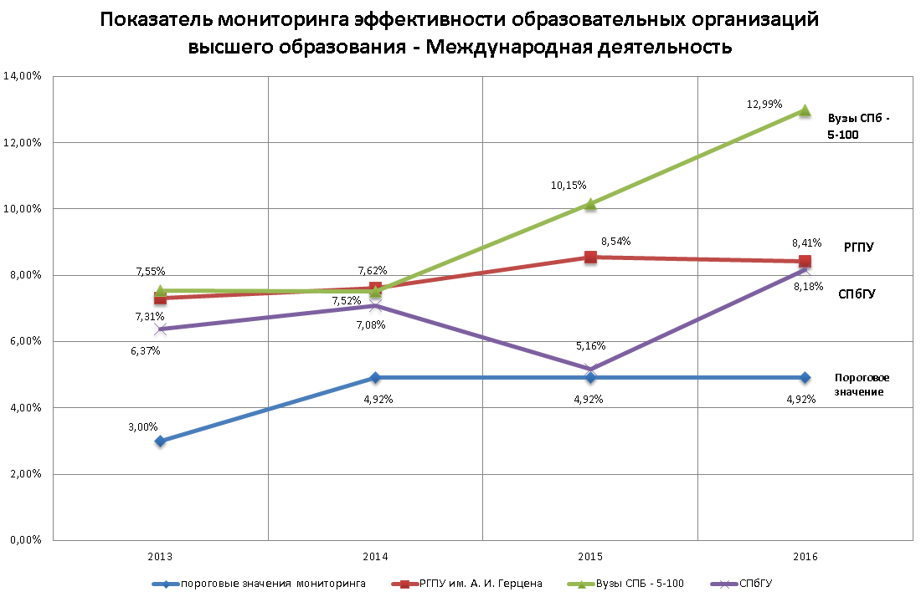
Международная деятельность университета во внешних оценках

Slide 8
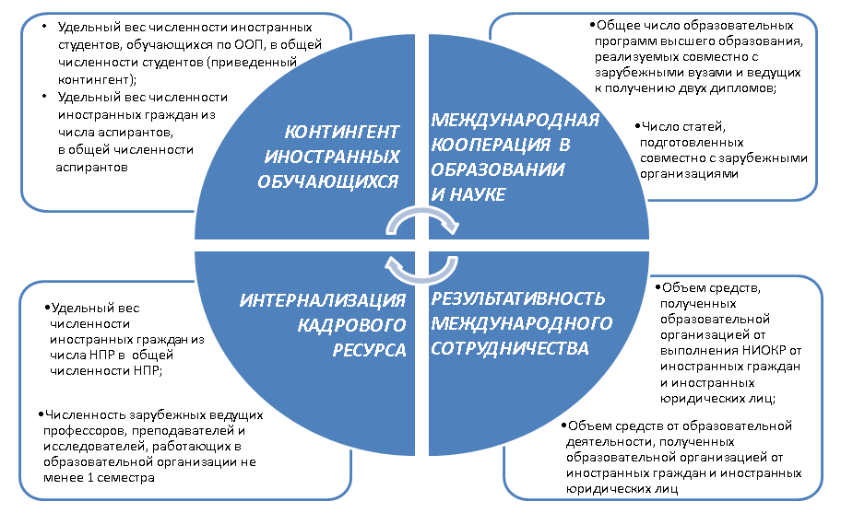
Международная деятельность университета во внешних оценках
Группы показателей оценки международной деятельности в мониторинге вузов
КОНТИНГЕНТ ИНОСТРАННЫХ ОБУЧАЮЩИХСЯ
МЕЖДУНАРОДНАЯ КООПЕРАЦИЯ В ОБРАЗОВАНИИ
И НАУКЕ
ИНТЕРНАЛИЗАЦИЯ КАДРОВОГО
РЕСУРСА
РЕЗУЛЬТАТИВНОСТЬ МЕЖДУНАРОДНОГО СОТРУДНИЧЕСТВА

Slide 9
Международная деятельность университета во внешних оценках

Slide 10
Международная деятельность университета во внешних оценках

Slide 11
Международная деятельность университета во внешних оценках

Slide 12
Целевые показатели программы развития университета
ДОЛЯ ИНОСТРАННЫХ СТУДЕНТОВ, ОБУЧАЮЩИХСЯ ПО ПРОГРАММАМ БАКАЛАВРИАТА, СПЕЦИАЛИТЕТА, МАГИСТРАТУРЫ, В ОБЩЕЙ ЧИСЛЕННОСТИ СТУДЕНТОВ (ПРИВЕДЕННЫЙ КОНТИНГЕНТ)
13,1%
17,9%
2016
2018
2020
10,46%
15,5%
20%
- 1340 иностранных студентов
- 12811,85 приведенный контингент
2017
2019
ОСНОВНЫЕ ПУТИ ДОСТИЖЕНИЯ
2) Совершенствование учебно-воспитательной деятельности со студентами-иностранцами
3) Совершенствование системы управления образов. процессом обучающихся из других стран
1) Проведение эффективной международной маркетинговой деятельности

Slide 13
Пути достижения результатов:
Формирование и реализация эффективной маркетинговой политики (ориентир на привлечение иностранных студентов КНР, стран юго-Восточной Азии, стран СНГ; расширение сотрудничества с зарубежными партнёрами по продвижению образовательных программ Герценовского университета; создание линейки полиграфической рекламно-информационной продукции на русском, английском и китайском языках; разработка иноязычной версии сайта Герценовского университета (английский, китайский языки); создание и внедрение системы абитуриент-туров; участие в зарубежных образовательных выставках и т.д.)

Slide 14
Пути достижения результатов:
Совершенствование учебно-воспитательной деятельности (разработка и внедрение новых привлекательных для иностранных граждан программ обучения в бакалавриате и магистратуре; разработка и внедрение специальных программ для иностранцев на подготовительных отделениях в бакалавриат и магистратуру; разработка и внедрение дополнительных образовательных программ по русскому языку, реализуемых в дистанционном формате для абитуриентов из числа иностранных граждан; разработка и внедрение модели международной процедуры конкурсного приема в магистратуру и аспирантуру (онлайн-заявки, конкурсы портфолио, онлайн-собеседования).
Совершенствование системы управления образовательным процессом (создание высокоадаптивной образовательной среды; введение института тьюторов (из числа студентов – волонтёров); оптимизация академической нагрузки преподавателей, обучающих иностранных граждан и т.д.)

Slide 15
Целевые показатели программы развития университета
КОЛИЧЕСТВО ИНОСТРАННЫХ СТУДЕНТОВ ИЗ ДАЛЬНЕГО ЗАРУБЕЖЬЯ,
ОБУЧАЮЩИХСЯ ПО ОСНОВНЫМ ОБРАЗОВАТЕЛЬНЫМ ПРОГРАММАМ УНИВЕРСИТЕТА
Факультеты / Институты | 2015–2016 учебный год | 2016–2017 учебный год
Русский язык как иностранный (нач. курс) | 52
Русский язык как иностранный | 269 | 368
Музыки, театра и хореографии | 246 | 277
Изобразительного искусства | 181 | 195
Экономики и управления | 29 | 21
Педагогики и психологии | 20 | 15
Дефектологического образования и реабилитации | 6 | 9
Иностранных языков | 4 | 5
Физической культуры | 6 | 3
Социальных наук | 1 | 3
Биологии | 2 | 3
Филологический | 8 | 2
Компьютерных наук и технологического образования | 5 | 2
Юридический | 1 | 2
Детства | 2 | 1
Географии | 1 | 1
Физики | 1 | -
Философии человека | - | -
Химии | - | -
Безопасности жизнедеятельности | 1 | 1
ВСЕГО: | 783 | 908

Slide 16
Целевые показатели программы развития университета
КОЛИЧЕСТВО ИНОСТРАННЫХ СТУДЕНТОВ ИЗ БЛИЖНЕГО ЗАРУБЕЖЬЯ,
ОБУЧАЮЩИХСЯ ПО ОСНОВНЫМ ОБРАЗОВАТЕЛЬНЫМ ПРОГРАММАМ УНИВЕРСИТЕТА
Факультеты / Институты | 2015–2016 учебный год (очная форма) | 2016–2017 учебный год (оч/заоч., заочн.форма)
Музыки, театра и хореографии | 33 | 1
Изобразительного искусства | 3 | 4
Экономики и управления | 11 | 29
Педагогики и психологии | 17 | 18
Дефектологического образования и реабилитации | 24 | 12
Иностранных языков | 27 | 2
Физической культуры | 9 | 4
Истории и социальных наук | 7 | 3
Биологии | 18 | 1
Филологический | 7 | 8
Компьютерных наук и технологического образования | 1 | 1
Юридический | 11 | 15
Детства | 14 | 17
Географии | 17 | 2
Физики | 2 | -
Математики | 9 | -
Философии человека | 3 | 2
Химии | 6 | -
Безопасности жизнедеятельности | 20 | 2
Волхов | 3 | -
Выборг | 45 | 4
Дагестан | - | 3
ВСЕГО: | 287 | 128

Slide 17
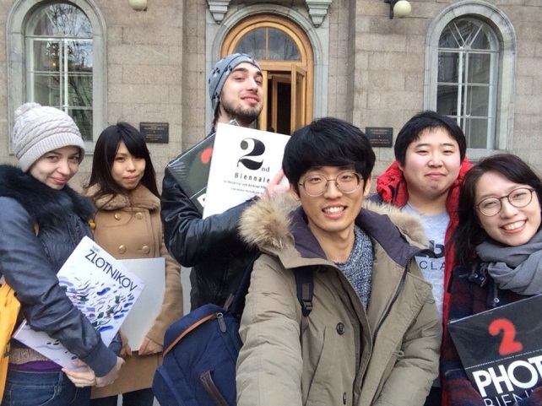
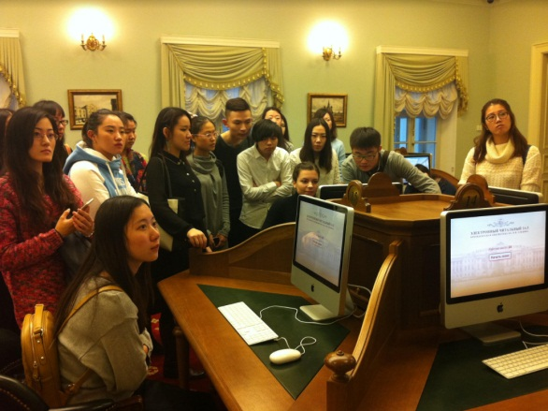
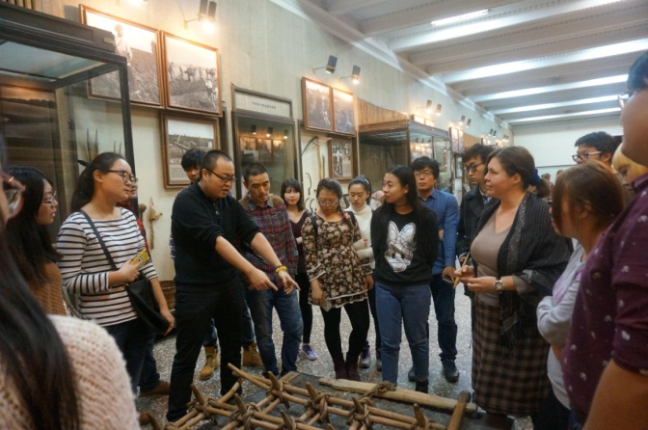
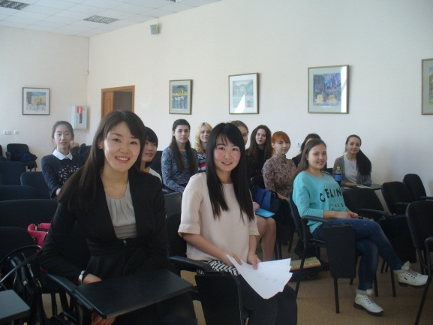
Необходимые ресурсы для достижения целевого показателя программы развития университета
Кадровое обеспечение (целесообразно-оправданное расширение штата преподавателей и сотрудников управлений, работающих с иностранными гражданами)
Материально-техническое обеспечение (расширение аудиторного фонда, оснащенного специальным оборудованием)

Slide 18
Целевые показатели программы развития университета
2020
ДОЛЯ ИНОСТРАННЫХ СТУДЕНТОВ, ОБУЧАЮЩИХСЯ ПО ДОПОЛНИТЕЛЬНЫМ ОБРАЗОВАТЕЛЬНЫМ ПРОГРАММАМ В ОБЩЕМ КОЛИЧЕСТВЕ ИНОСТРАННЫХ ОБУЧАЮЩИХСЯ
2019
2018
30%
2017
28,2%
26,4%
2016
24,3%
23%
ОСНОВНЫЕ ПУТИ ДОСТИЖЕНИЯ
1) Создание и внедрение системы рекрутинга, нацеленной на привлечение иностранных студентов на обучение по дополнительным образовательным программам русского языка как иностранного
2) Совершенствование системы учебно-методической поддержки дополнительных образовательных программ в РГПУ им. А.И. Герцена

Slide 19
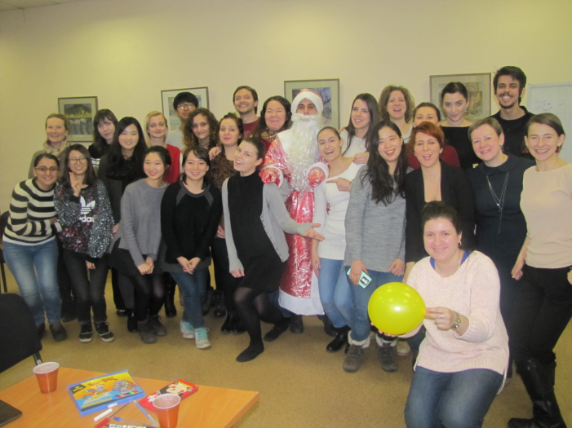
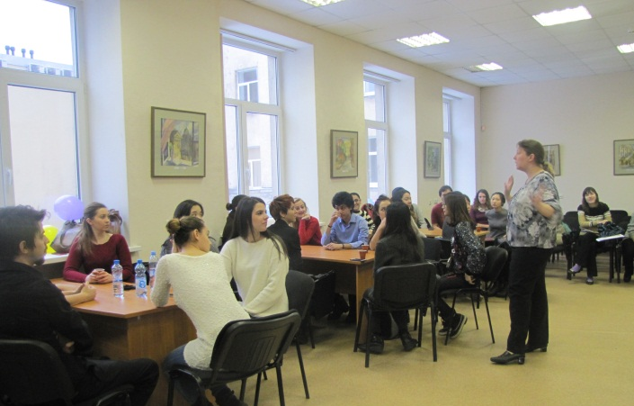
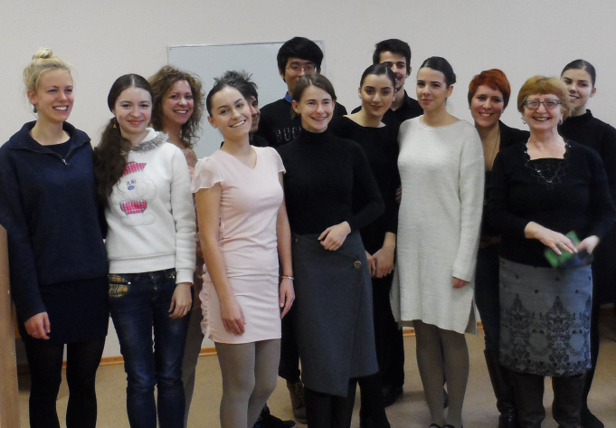
Целевые показатели программы развития университета
358
390
343
2013-2014 уч.г.
2014-2015 уч.г.
2015-2016 уч.г.
Количество иностранных обучающихся по ДОП (факультет РКИ)
ДОЛЯ ИНОСТРАННЫХ СТУДЕНТОВ, ОБУЧАЮЩИХСЯ ПО ДОПОЛНИТЕЛЬНЫМ ОБРАЗОВАТЕЛЬНЫМ ПРОГРАММАМ В ОБЩЕМ КОЛИЧЕСТВЕ ИНОСТРАННЫХ ОБУЧАЮЩИХСЯ

Slide 20
Пути достижения результатов:
Создание и внедрение системы рекрутинга, нацеленной на привлечение иностранных граждан на обучение по дополнительным образовательным программам русского языка как иностранного (создание партнёрской сети рекрутинга, обеспечивающей круглогодичный набор слушателей на дополнительные образовательные программы; использование ресурсов вузов-партнёров в РФ; организация планомерной деятельности по продвижению дополнительных образовательных программам в области изучения русского языка и культуры с использованием интернет порталов и социальных сетей; развитие различных форм образовательного туризма; и т.д.)
Совершенствование системы учебно-методической поддержки дополнительных образовательных программ в РГПУ им. А.И. Герцена (увеличение числа и расширение спектра дополнительных образовательных программам в РГПУ им. А.И. Герцена как на русском, так и на английском языке; разработка дистанционных образовательных курсов; создание образовательных программ повышения квалификации для иностранных граждан и соотечественников, проживающих за рубежом; и т.д.)

Slide 21
Целевые показатели программы развития университета
ДОЛЯ ИНОСТРАННЫХ АСПИРАНТОВ В ОБЩЕЙ ЧИСЛЕННОСТИ АСПИРАНТОВ
17,1%
19,2%
2016
2018
2020
16,01%
18,05%
20%
- 120 аспирантов -иностранных граждан
- 737 аспирантов
2017
2019
ОСНОВНЫЕ ПУТИ ДОСТИЖЕНИЯ
1) Организация системы маркетинга научных направлений, по которым осуществляется обучение и защиты иностранных аспирантов
2) Формирование бренда РГПУ им. А.И. Герцена как ведущего центра научных исследований в области образования

Slide 22
Целевые показатели программы развития университета
КОЛИЧЕСТВО ИНОСТРАННЫХ АСПИРАНТОВ
НА ФАКУЛЬТЕТАХ/ИНСТИТУТАХ УНИВЕРСИТЕТА
Факультеты / Институты | Количество аспирантов, обучающихся по коммерческим договорам | Количество аспирантов по направлению Минобрнауки РФ
Музыки, театра и хореографии | 57 | 1
Изобразительного искусства | 18 | 1
Филологический | 6 | 8
Русского языка как иностранного | 6 | 0
Педагогики | 3 | 2
Иностранных языков | 5 | 0
Психологии | 1 | 2
Социальных наук | 3 | 1
Экономики и управления | 3 | 0
Компьютерных наук и технологического образ-я | 0 | 2
Физики | 0 | 1
ИТОГО | 102 | 18

Slide 23
Пути достижения результатов:
Организация системы маркетинга научных направлений, по которым осуществляется обучение и защиты иностранных аспирантов (проведение всесторонней оценки перспективных и инновационных направлений научных исследований с учетом актуальной мировой научной конъюнктуры и передовых направлений исследований, обеспечивающих приток аспирантов в Герценовский университет; разработка стратегий проведения рекламных кампаний по привлечению аспирантов; реализация рекламной деятельности)
Формирование бренда РГПУ им. А.И. Герцена как ведущего центра научных исследований в области образования (развитие научных школ и диссертационных советов РГПУ им. А.И. Герцена, направленное на усиление международной составляющей их деятельности; увеличение числа ведущих российских и зарубежных ученых и исследователей, работающих в Герценовском университете с иностранными аспирантами; расширение в РГПУ им. А.И. Герцена программ повышения квалификации, направленных на совершенствование у НПР иноязычных компетенций, необходимых для обеспечения эффективной работы, связанной с обучением иностранных аспирантов и пр.)

Slide 24
Целевые показатели программы развития университета
ДОЛЯ СТУДЕНТОВ, УЧАСТВОВАВШИХ В ПРОГРАММАХ МЕЖДУНАРОДНОЙ АКАДЕМИЧЕСКОЙ МОБИЛЬНОСТИ
2016
2017
2018
2019
2020
0,46
2,85
5,25
7,62
10,0
ОСНОВНЫЕ ПУТИ ДОСТИЖЕНИЯ
1) Развитие системы обеспечения международной академической мобильности
2) Совершенствование механизма участия студентов в программах академической мобильности

Slide 25
ИНОСТРАННЫЕ ГРАЖДАНЕ, ОБУЧАЮЩИЕСЯ ПО ПРОГРАММАМ МЕЖДУНАРОДНОЙ АКАДЕМИЧЕСКОЙ МОБИЛЬНОСТИ
Год Страна, организация | 2013-2014 | 2014-2015 | 2015-2016
Германия (Тюбингенский университет им. Карла Эберхарда, Университет им. Гумбольдта, Университет г. Потсдама, Университет г. Констанц, Университет Бундесвера, Ольденбургский университет, Университет г. Фрайбург) | 8 | 8 | 9
Корея (Университет Кимъюнг, Университет Кьюнгпук, Университет Чунг-Анг, Сеульский государственный университет) | 17 | 6 | 10
Финляндия (Университет Восточной Финляндии, Университет г. Оулу, Университет г. Турку, Университет Ювяскюля, Университет Лапландии) | 7 | 8 | 3
Япония (Университет Кансай-Гайдай, Университет Дзёти Дайгаку) | 1 | 1 | 1
Швейцария (Женевский университет) | 1 | 2 | 0
Бельгия (Брюссельский институт переводчиков Высшей школы Брюсселя) | 1 | 1 | 1
США (Университет штата Техас в Браунсвилле) | 1 | 1 | 0
Франция (Страсбургский университет) | 1 | 0 | 1
Польша (Университет Зелёна Гура, Университет Жешува) | 21 | 10 | 0
ИТОГО | 58 | 37 | 25

Slide 26
РОССИЙСКИЕ СТУДЕНТЫ, ОБУЧАЮЩИЕСЯ ПО ПРОГРАММАМ МЕЖДУНАРОДНОЙ АКАДЕМИЧЕСКОЙ МОБИЛЬНОСТИ
Год Подразделение | 2013-2014 | 2014-2015 | 2015-2016
Институт иностранных языков | 22 | 16 | 21
Филологический факультет | 21 | 3 | 12
Институт детства | 1 | 10 | 7
Институт экономики и управления | 4 | 5 | 6
Институт психологии и педагогики | 2 | 5 | 1
Институт музыки, театра и хореографии | 2 | 3 | -
Институт компьютерных наук и технологического обр. | 2 | 1 | 2
Факультет химии | 1 | 3 | -
Факультет социальных наук | 2 | - | 1
Факультет географии | - | 2 | -
Факультет изобразительного искусства | - | - | 2
Институт дефектологического образования и реабилитации | - | - | 1
Институт народов Севера | 1 | - | -
Факультет математики | - | 1 | -
Факультет физики | - | - | 1
Факультет философии человека | - | 1 | -
Юридический факультет | - | 1 | -
 | 58 | 51 | 54

Slide 27
Пути достижения результатов:
Развитие системы обеспечения международной академической мобильности (целенаправленный поиск зарубежных партнёров, заинтересованных, прежде всего, в организации академической мобильности; более активное вхождение Герценовского университета в международные ассоциации, консорциумы и сети университетов, предлагающие реализацию совместных образовательных программ; ориентация НПР университета на системную грантовую деятельность, направленную на расширение возможностей академической мобильности студентов и т.д.)
Совершенствование механизма участия студентов в программах академической мобильности (формирование индивидуальных образовательных маршрутов студентов, участвующих в программах академической мобильности, поддержка участия студентов и аспирантов в ежегодно проводимых Министерством образования и науки РФ всероссийских конкурсах на получение стипендий Президента России для последующего обучения за рубежом; организация информационных семинаров для студентов РГПУ им. А.И. Герцена об образовательных обменных программах, реализуемых зарубежными организациями и учреждениями, а также о проходящих в городе образовательных выставках и т.д.)

Slide 28
Целевые показатели программы развития университета
2020
КОЛИЧЕСТВО ОБРАЗОВАТЕЛЬНЫХ ПРОГРАММ, ПРЕПОДАВАЕМЫХ НА ИНОСТРАННЫХ ЯЗЫКАХ
2019
2018
не менее 5
2017
не менее 4
не менее 3
2016
не менее 2
1 программа
ОСНОВНЫЕ ПУТИ ДОСТИЖЕНИЯ
1) Интернационализация образовательной среды РГПУ им. А.И. Герцена
2) Совершенствование системы учебно-методического сопровождения образовательной деятельности

Slide 29
ОБРАЗОВАТЕЛЬНЫЕ ПРОГРАММЫ, ЧАСТИЧНО ПРЕПОДАВАЕМЫЕ НА ИНОСТРАННЫХ ЯЗЫКАХ
2016-2017 учебный год
Бакалавриат
Магистратура
«Образование в области иностранного языка»
Иностранные языки в контексте современной культуры
Перевод и переводоведение
Современная лингвистика и межкультурная коммуникация
Теория и методика преподавания иностранных языков и культур
Технологии обучения в лингвистическом образовании
Химическое образование (модуль «Перевод в сфере профессиональной коммуникации»)»
Практика и дидактика перевода
Физическое образование (модуль «Перевод в сфере профессиональной коммуникации»)
РАННЕЕ ОБУЧЕНИЕ ИНОСТРАННЫМ ЯЗЫКАМ И МЕЖКУЛЬТУРНАЯ КОММУНИКАЦИЯ
Образование в области иностранного языка («Раннее обучение иностранному языку»)
Полностью на иностранном языке

Slide 30
Пути достижения результатов:
Интернационализация образовательной среды РГПУ им. А.И. Герцена (ориентация факультетов и институтов РГПУ им. А.И. Герцена на системную разработку и реализацию модулей образовательных программ и собственно образовательных программ на иностранных языках; расширение программ повышения квалификации НПР с целью формирования профессиональных иноязычных компетенций; обучение управленческого персонала на курсах повышения квалификации с целью овладения компетенциями сопровождения и аудита образовательных программ на иностранных языках и пр.)
Совершенствование системы учебно-методического сопровождения образовательной деятельности (разработка совместных образовательных программ двух дипломов с университетами-партнерами; получение международной аккредитации программ; развитие системы дополнительного иноязычного образования студентов обучающихся на данных программах и пр.)

Slide 31
Целевые показатели программы развития университета
КОЛИЧЕСТВО СЛУШАТЕЛЕЙ, ОБУЧАЮЩИХСЯ ДИСТАНЦИОННО ПОСРЕДСТВОМ «ВИРТУАЛЬНОГО КАБИНЕТА ОБУЧЕНИЯ РУССКОМУ ЯЗЫКУ КАК ИНОСТРАННОМУ»
2016
не менее
70
слушателей
2018
не менее
220 слушателей
2020
Запуск проекта
не менее
140 слушателей
не менее 300
слушателей
2017
2019

Slide 32
Пути достижения результатов:
Обеспечение функционирования эффективной программной платформы и образовательной модели обучения русскому языку как иностранному для абитуриентов и студентов из зарубежных стран.
Продвижение Виртуального кабинета обучения русскому языку как иностранному в качестве одного из ведущих образовательных порталов для иностранных граждан, интересующихся русским языком и российской культурой.
Расширение спектра тематики образовательного контента, представленного в виртуальном кабинете.

Slide 33
В результате реализации Дорожной карты
будет проведена комплексная устойчивая и всесторонняя интернационализация образовательных и научно-исследовательских процессов в РГПУ им. А.И. Герцена, в ходе которой
усилится интеграция университета в международные академические обмены и сети сотрудничества,
возрастёт качество образовательных услуг,
повысится привлекательность вуза для российских и иностранных абитуриентов,
повысится стабильность экономического состояния университета.

